Slide 1
Me haapavetiset Kuivasaaressa 28.8.2011
Kuivasaari
Harmaja

Slide 2
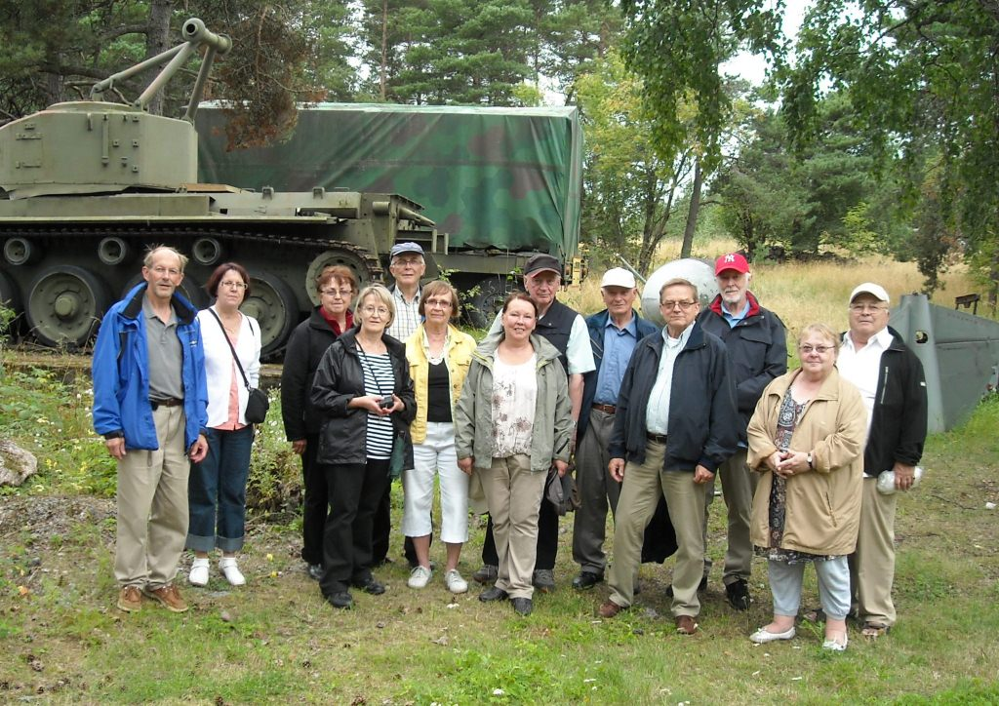
Vas. Ville Pekkala, Paula Peltonen, Sirkka Laru, Raija Laru-Varis, Seppo Laru, Liisa Pitkälä, Pirjo Pekkala, Lauri Pitkälä, Veikko Tuorila, Eero, Niemelä, Atso Saajoranta, Sirpa Räsänen, Harri Watanen

Slide 3
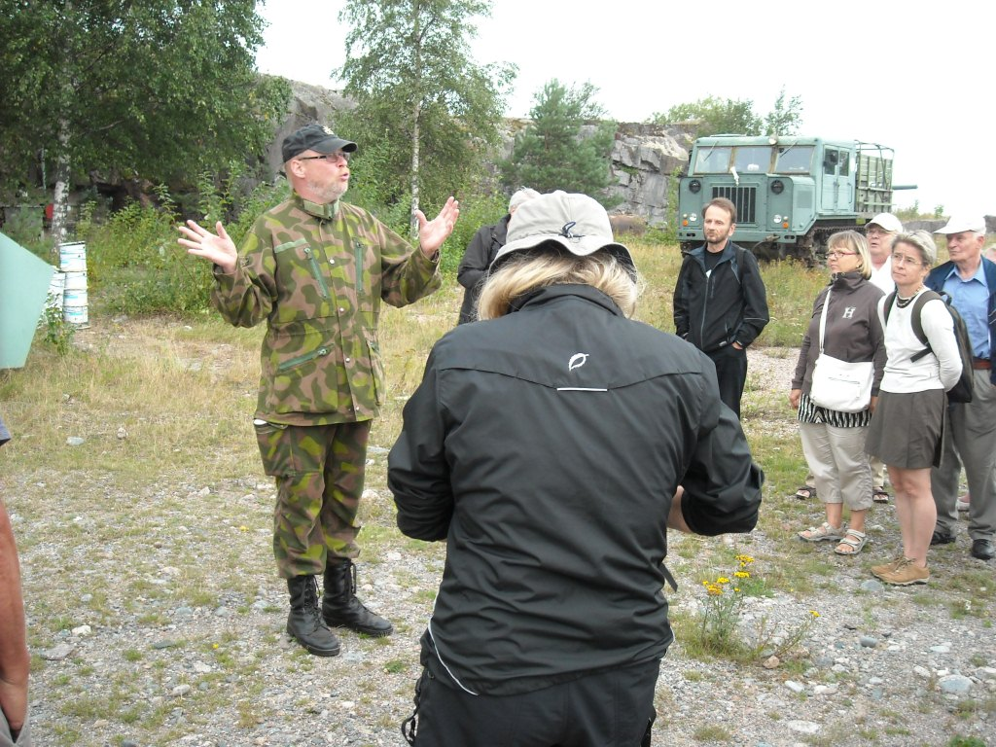

Slide 4
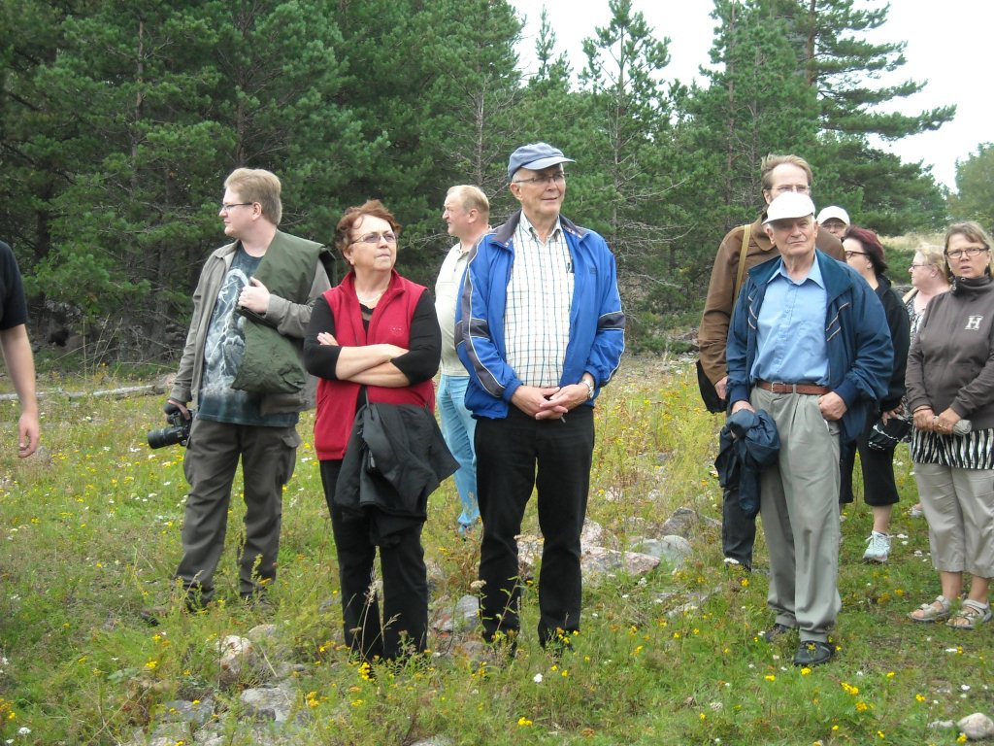


Slide 5
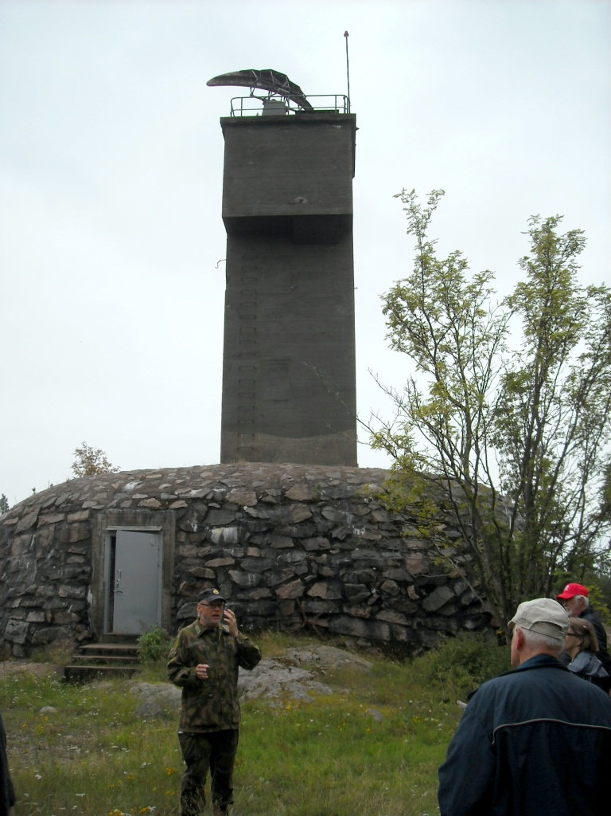


Slide 6
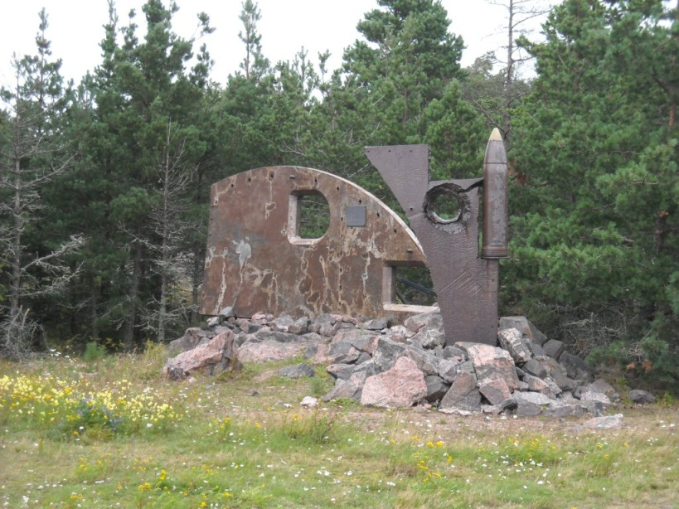
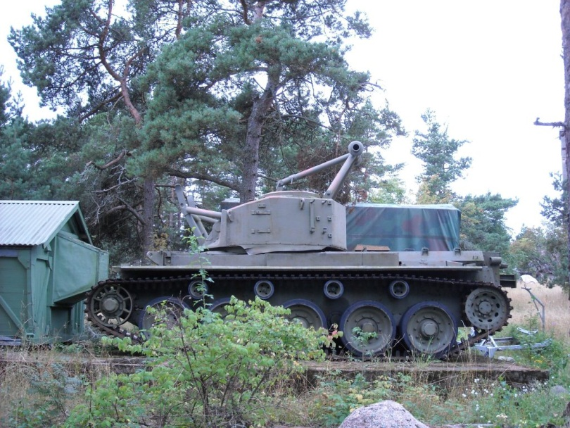

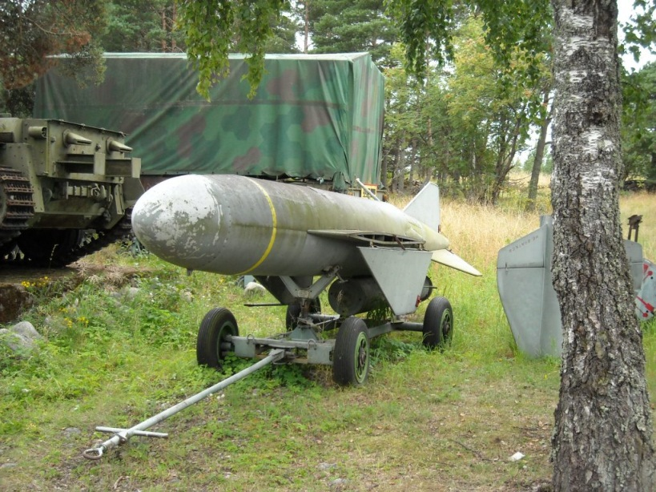
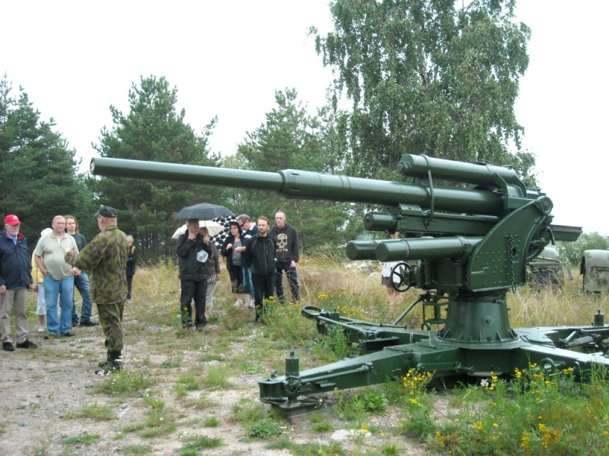

Slide 7
